Slide 1
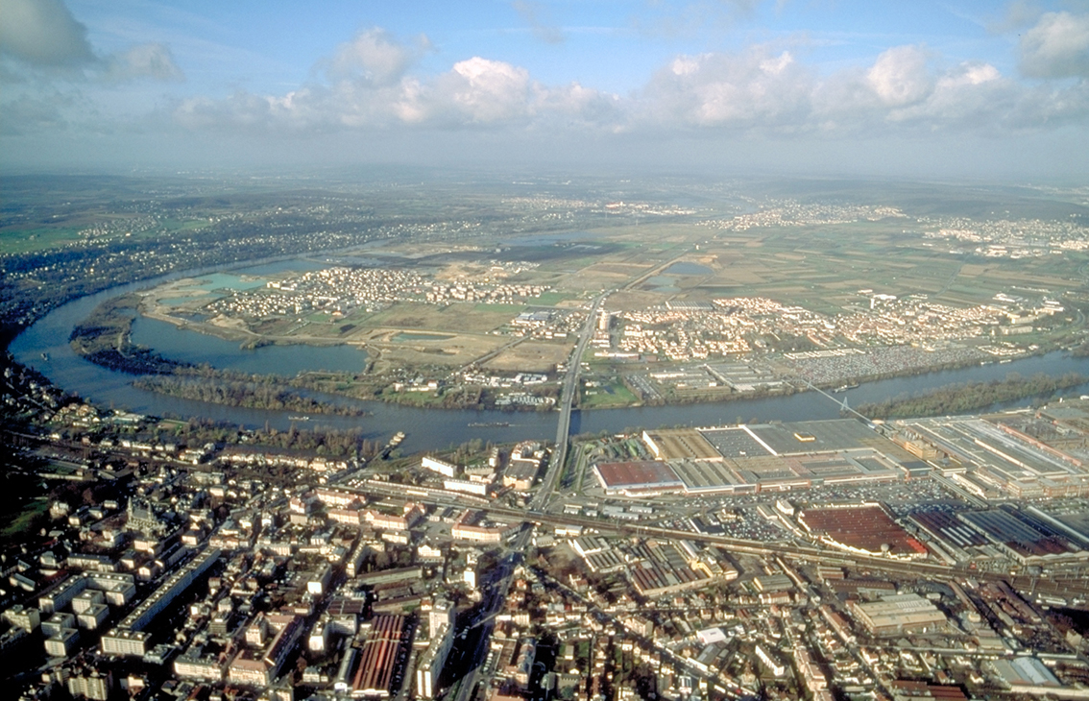
CITiES
Calibrage et valIdation de modèles Transport – usagE des Sols
Dany Nguyen-Luong
Kick-off meeting - 22 janvier 2013 - Grenoble

Slide 2
Sommaire
L’IAU et la région en quelques mots
L’IAU et la modélisation LUTI
Rôle de l’IAU dans le projet CITiES

Slide 3
L’IAU en quelques mots
Agence régionale d’études, créée en 1960.
Statut : Fondation reconnue d’utilité publique
Missions : planification urbaine de la région île-de-France, centre de collecte et d’analyse de données, expertises thématiques, prospective, évaluation.
160 experts en urbanisme, architecture, démographie, économie, logement, transport, environnement, géographie, droit, géomatique (SIGR), statistiques, …
Budget annuel: 25 millions € (86% de subvention régionale)
www.iau-idf.fr

Slide 4
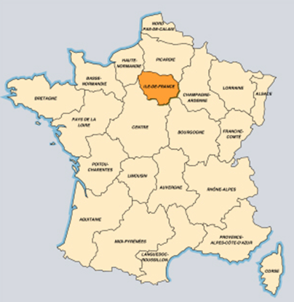
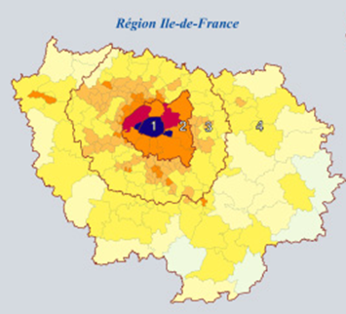
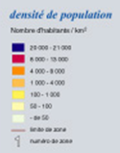
Région île-de-France
Population : 11,5 M
Emplois : 5,6 M
Aire : 12 000 km²
8 départements
1300 communes

Slide 5
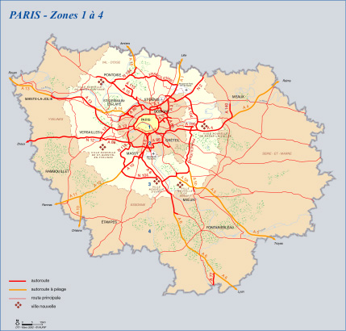
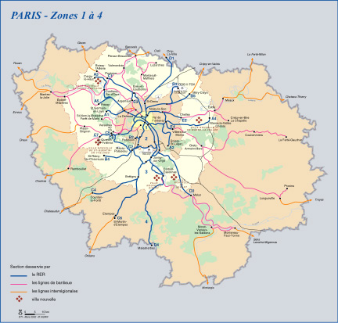
Réseaux de transports ET MOBILITE
Nb déplacements par jour : 41,1 millions (EGT 2010)
15,5 en VP, 8,3 en TC, 15,9 MAP , 0,7 vélo, 0,8 reste
(38%) (20%) (39%) (<2%) (<2%)

Slide 6
L’IAU eT LA MODELISATION LUTI
A l’IAU : Modélisation de trafic classique dans les années 90. Exemple : préparation du XIIème Contrat de plan
Début années 2000 : limites du calcul socio-économique, souhait de prendre en compte les effets à long terme des transports sur l’occupation du sol.
Premier projet : SIMAURIF . Projet Predit, de 2002 à 2008 (application d’Urbansim).
Deuxième projet : PLAINSUDD (application d’OPUS, réingénierie d’Urbansim). Projet ANR, 2009 à 2012.
Troisième projet : ULTISIM. Projet Predit, 2010-2011

Slide 7
L’IAU eT LA MODELISATION LUTI
Positionnement de l’IAU par rapport à la modélisation LUTI :
Interface entre le milieu académique et le milieu professionnel
Contribuer à la recherche fondamentale
Offrir un terrain d’application aux chercheurs
Orienter les recherches vers le développement d’outils opérationnels utilisables « facilement » par des agences d’urbanisme.
Référence : « Les modèles transport-urbanisme : de la théorie à la pratique » - Transports n°474, juillet-août 2012

Slide 8
ROLE DE L’IAU DANS LE PROJET CITIES
Apporter son expérience de praticien de l’utilisation d’Urbansim (version 2.0, 2004) et d’OPUS (1ère version, 2008)
Fournir les données sur l’île-de-France pour les travaux de calage et validation sur la version OPUS 4.4 (décembre 2011)
« Passeur » entre les agences d’urbanisme et les chercheurs pour la définition des besoins en modélisation LUTI
Apporter la vision critique de quelques experts métiers de l’IAU sur les modèles LUTI : urbaniste, démographe, économiste

